Slide 1

Для учащихся по дополнительной общеразвивающей программ «Растём, развиваемся, учимся» Модуль «Логика» Возраст детей 4-4,5 года Педагог дополнительного образования Щедрина Елена Анатольевна
Муниципальное бюджетное учреждение дополнительного образования
«Центр внешкольной работы»
Задание по логике
«Прогулка в лес»
г. Петропавловск-Камчатский
2026 г.

Slide 2
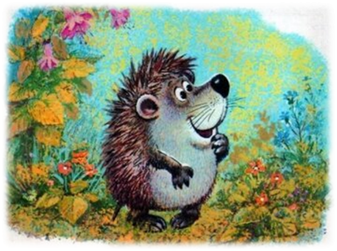
Как правильно себя вести в лесу:
Не бросать мусор.
Слушать старших и не убегать далеко.
Не ломать ветки деревьев, растений. Бережно относиться к цветам.
Нельзя подкармливать животных.
Дорогие мои ребята!
Сегодня предлагаю вам отправиться со мной в лес. Если вы согласны, тогда давайте вспомним: как надо вести себя в лесу?
Послушайте и выучите стихотворение
Ёж пыхтит и морщится,
Что я вам уборщица?
Лес никак не подмету,
Соблюдайте чистоту!
2

Slide 3
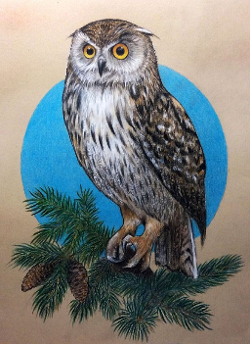
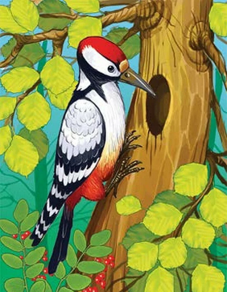
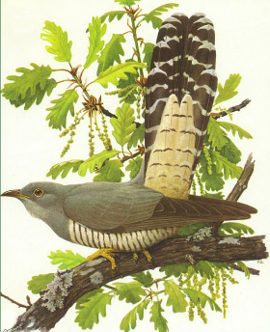
Ребята, а какие звуки в лесу мы можем услышать?
Каких птиц?
Какие шумы?
Какие звуки произносят:
Кукушка
Сова
Дятел
Сова
Кукушка
Дятел
3

Slide 4
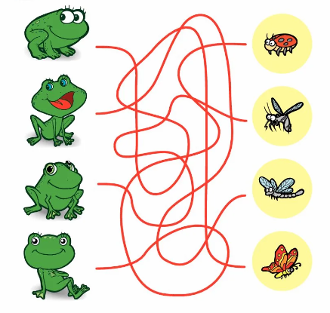
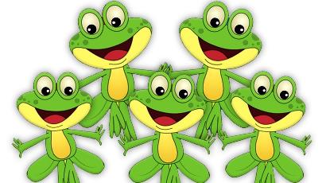
А вот мы и дошли до небольшого болотца, в котором живут…
Отгадайте загадку
И в лесу мы и в болоте.
Нас везде всегда найдете.
На поляне, на опушке.
Мы - зелёные…
Какое угощение выберут лягушки? Проследи путь глазами.
Правильно, ребята!
Это лягушки.
А как поют лягушки?
4

Slide 5





Накормили мы лягушек, а теперь пора и дальше идти. А для этого надо перейти через болотце.
Расставь числа на листочках кувшинок по порядку.
6
7
8
1
5
9
2
4
10
3
5

Slide 6
Молодцы!
Вот мы и перебрались через болотце.
В сказках я герой неважный, Ни могучий, ни отважный, Все зовут меня трусишка, Бедный, серенький...
1
А кого мы можем встретить еще в лесу?
Вот построил он плотину,
Надо веточек и тину-
Строит все без топора,
Будет домик у …
В лесу живет плутовка,
Хитры её глаза,
А цветом, как морковка,
Пушистая…
2
Отгадайте загадки
3
Зверь пушной живет в дупле,
Любит там сидеть в тепле,
Хоть дупло совсем не грелка,
Зиму там проводит…
Серый, страшный и зубастый
Произвел переполох.
Все зайчата разбежались.
Напугал ушастых…
5
4
Неуклюжий, косолапый,
Он сосёт в берлоге лапу.
Кто таков? Скорей ответь!
Ну конечно же…
6
6

Slide 7
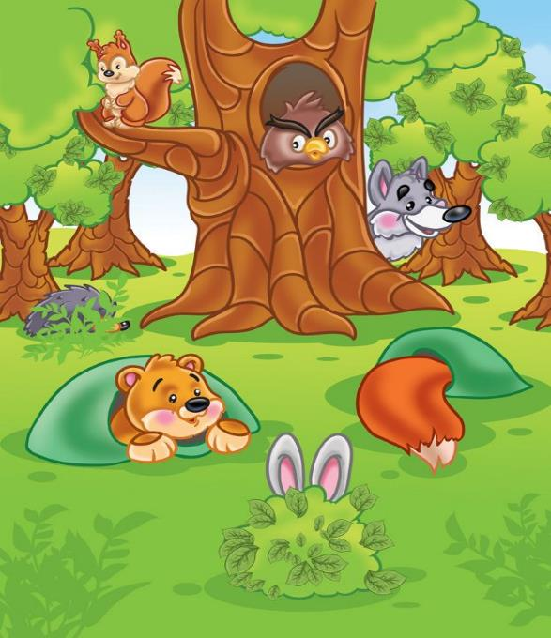
Какие звери и птицы спрятались на полянке?
О каких животных были загадки?
Кого не хватает на картинке?
Про кого загадок не было?
7

Slide 8
Вот и закончилась наша прогулка по лесу.
Домашнее задание
Вспомни и прочти стихотворение про ежика.
Как надо вести себя в лесу?
Голоса каких птиц мы услышали в лесу?
Каких зеленых подружек встретили на болоте?
Как мы перебирались на другую сторону болотца?
Загадки про каких животных мы отгадывали?
8

